Slide 1
End Point
企画 三橋未来
プログラマー 小川陽平
プログラマー ミャッココ

Slide 2
もくじ
1.概要
2.企画
3.育成
4.アニメーション
5.データ管理
6.最後に

Slide 3
百聞は一見に如かず 実際に見てもらいましょう
1.概要​

Slide 4
作成期間はわずか一ヶ月という 超ハードスケジュールでした....
1.概要​

Slide 5
細かく育成ができる アクションゲーム
2.企画

Slide 6
おおよそのコンセプトを決めてたら 細かいところを事前に 考えておきます。
2.企画

Slide 7
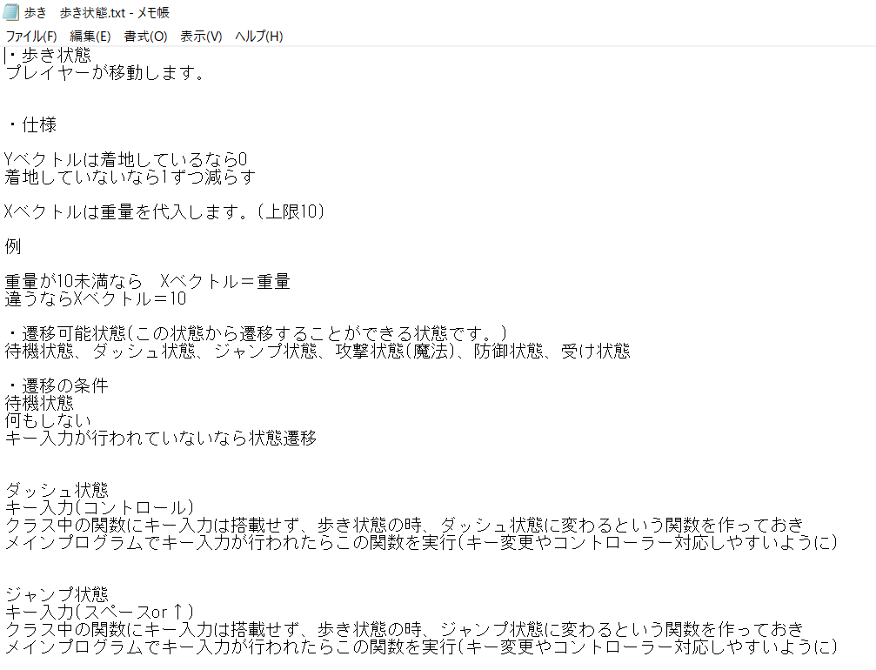
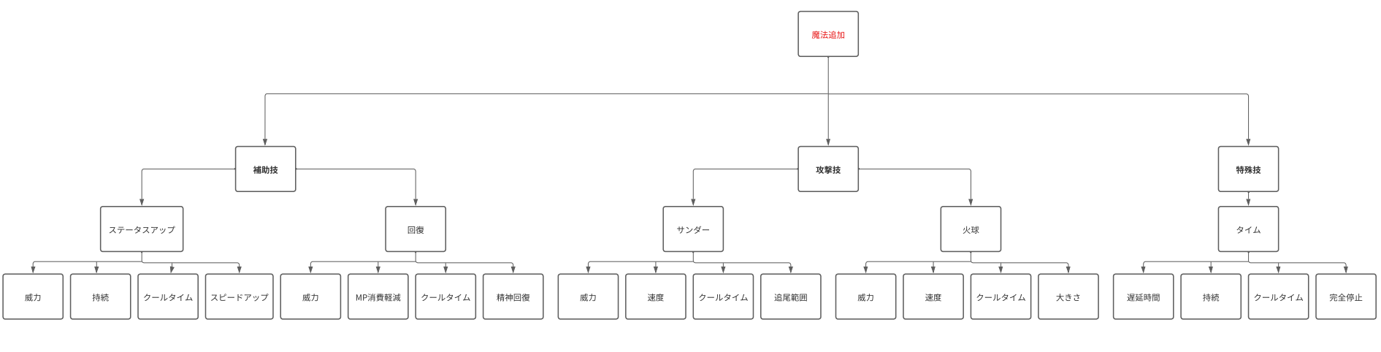
細かな仕様を考えて
2.企画

Slide 8
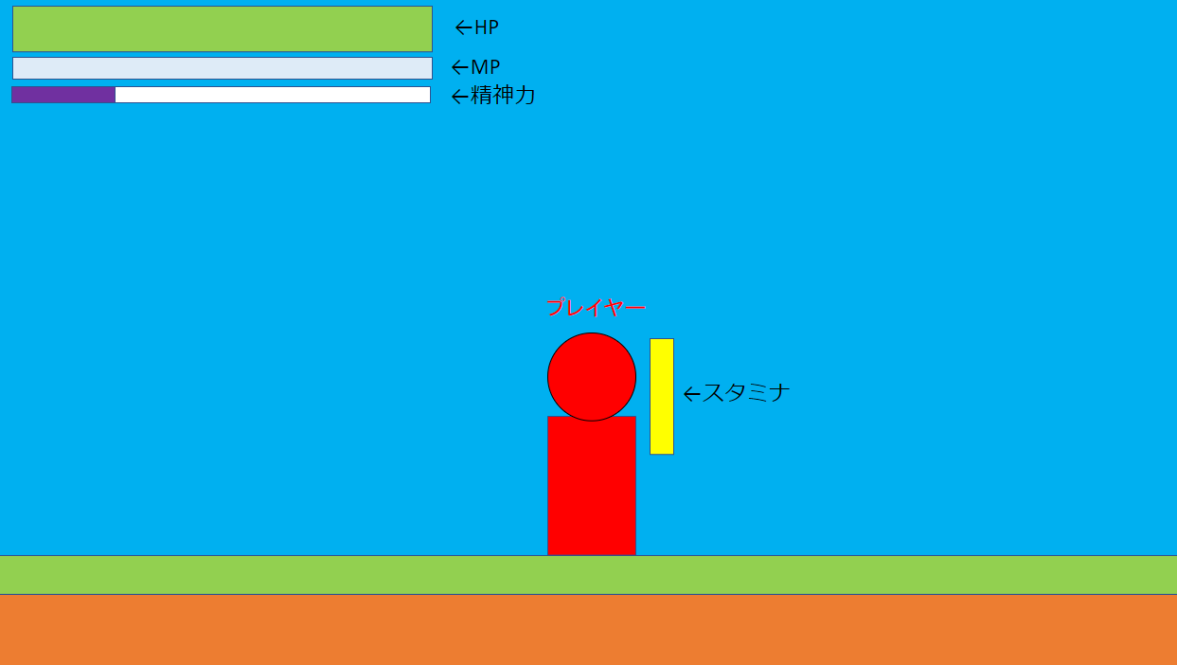
2.企画
UIなどの画面作成

Slide 9
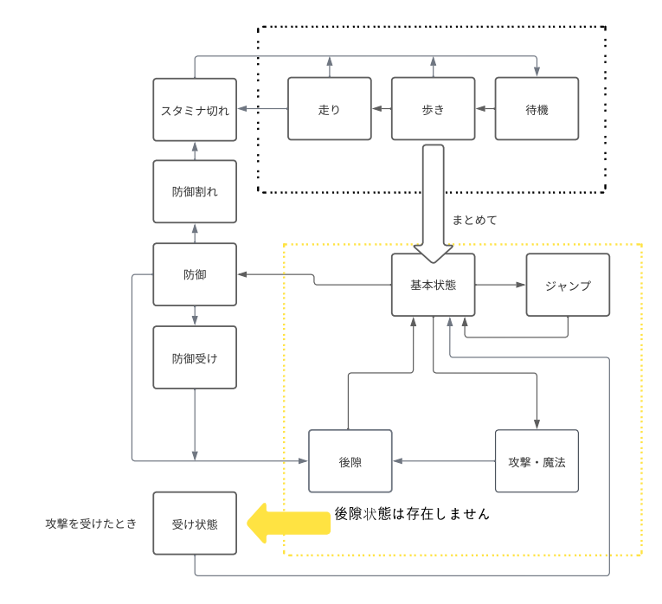
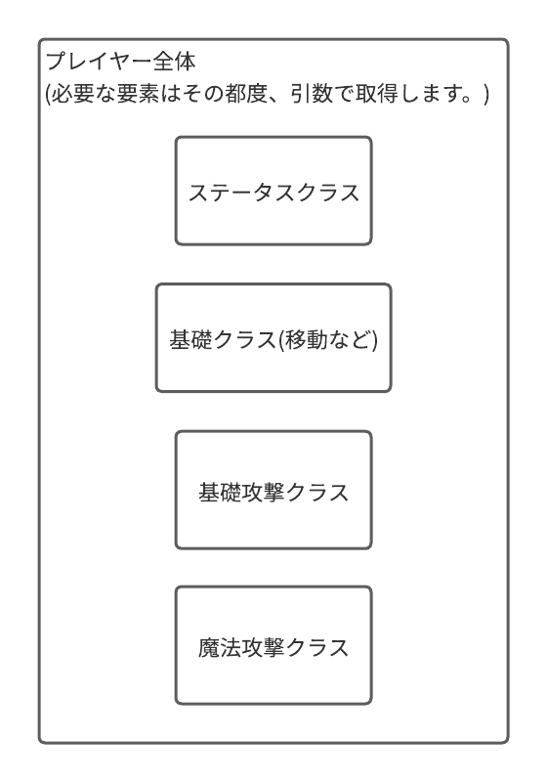
2.企画
プログラムの構造

Slide 10
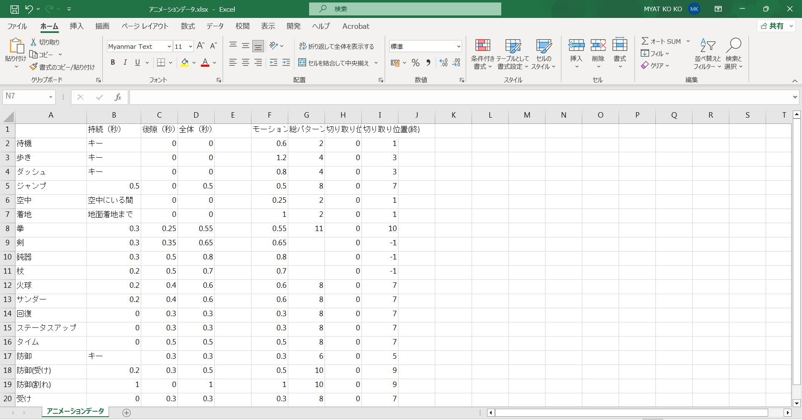
2.企画
データ作成

Slide 11
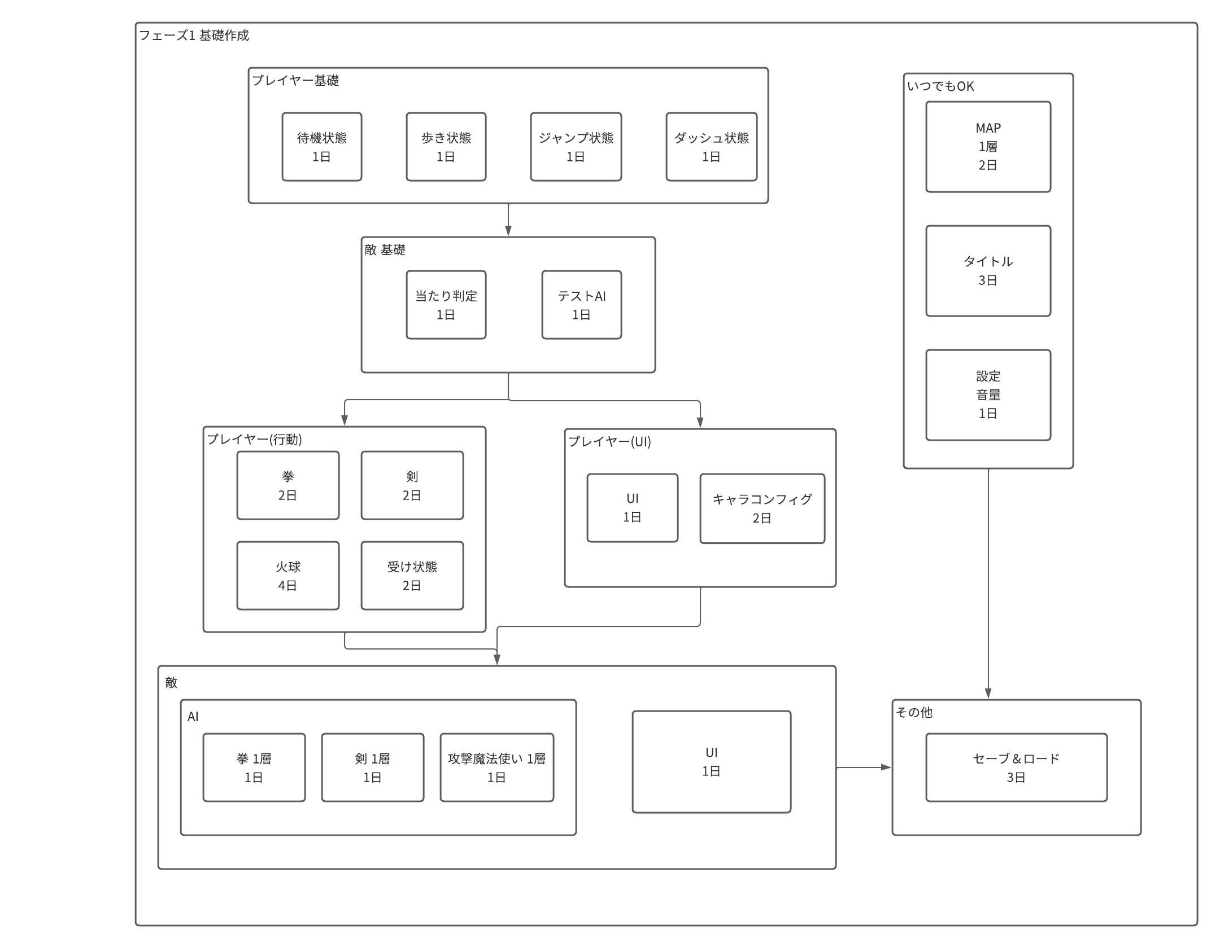
2.企画
予定を作成

Slide 12
3.育成システム
メインの育成要素です。

Slide 13
3.育成
レベル
スキルポイント
魔法
武器
大まかに数えると4つです。

Slide 14
3.育成
敵
プレイヤー
ｔ倒す
経験値
経験値が一定量超えると
レベルアップし
HPや攻撃力などのステータスの上昇と
スキルポイントが1ポイントもらえますか

Slide 15
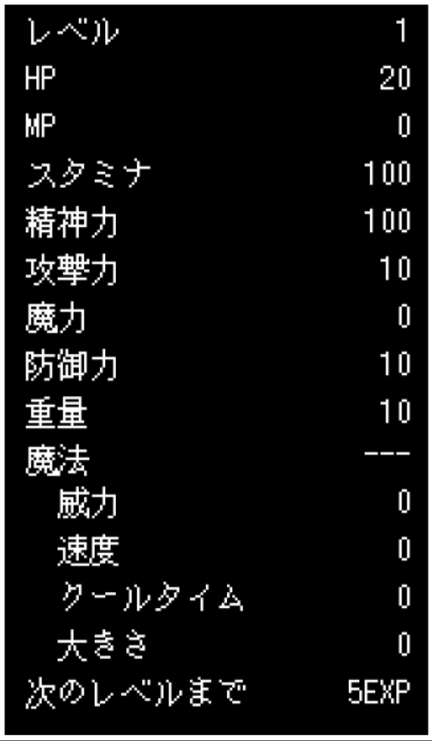
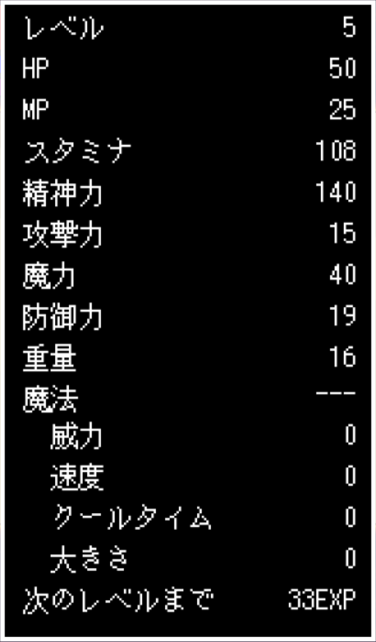
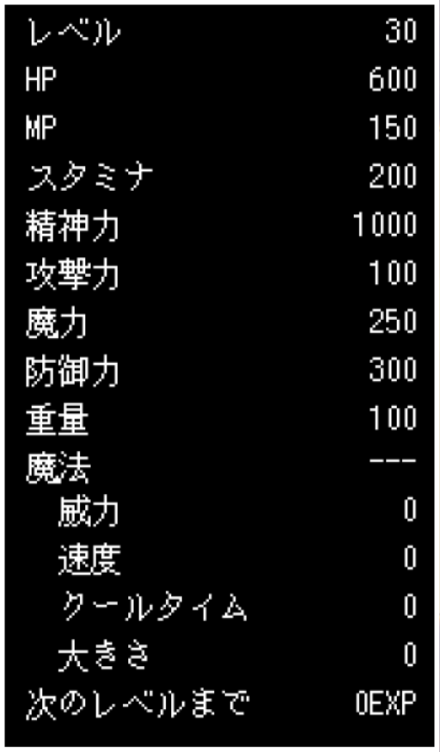
3.育成システム
初期
５
最大値
レベルアップによる
ステータスの変化

Slide 16
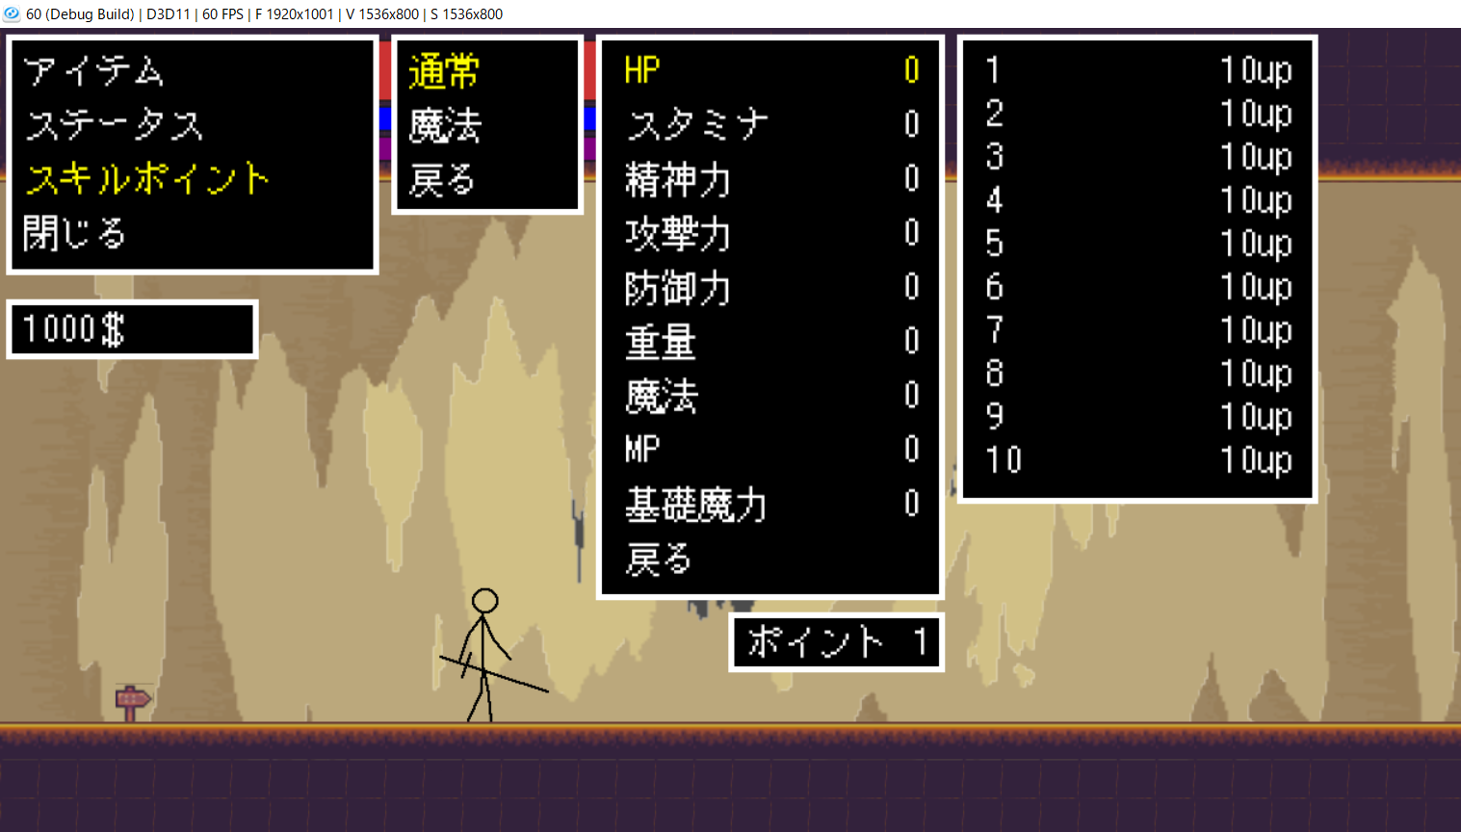
3.育成システム
スキルポイント

Slide 17
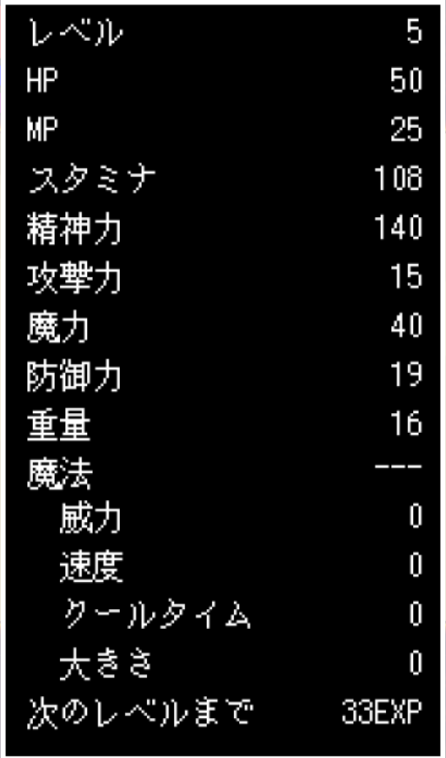
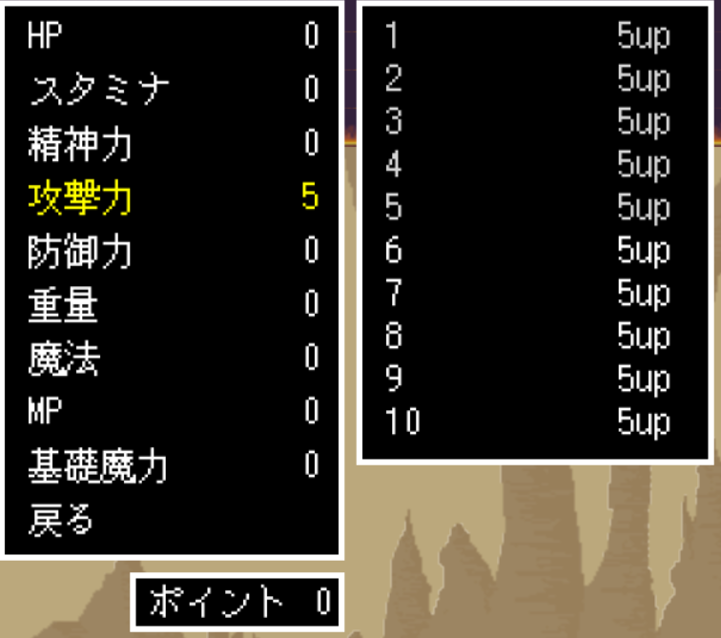

3.育成システム
割り振り後
割り振りの重要性

Slide 18
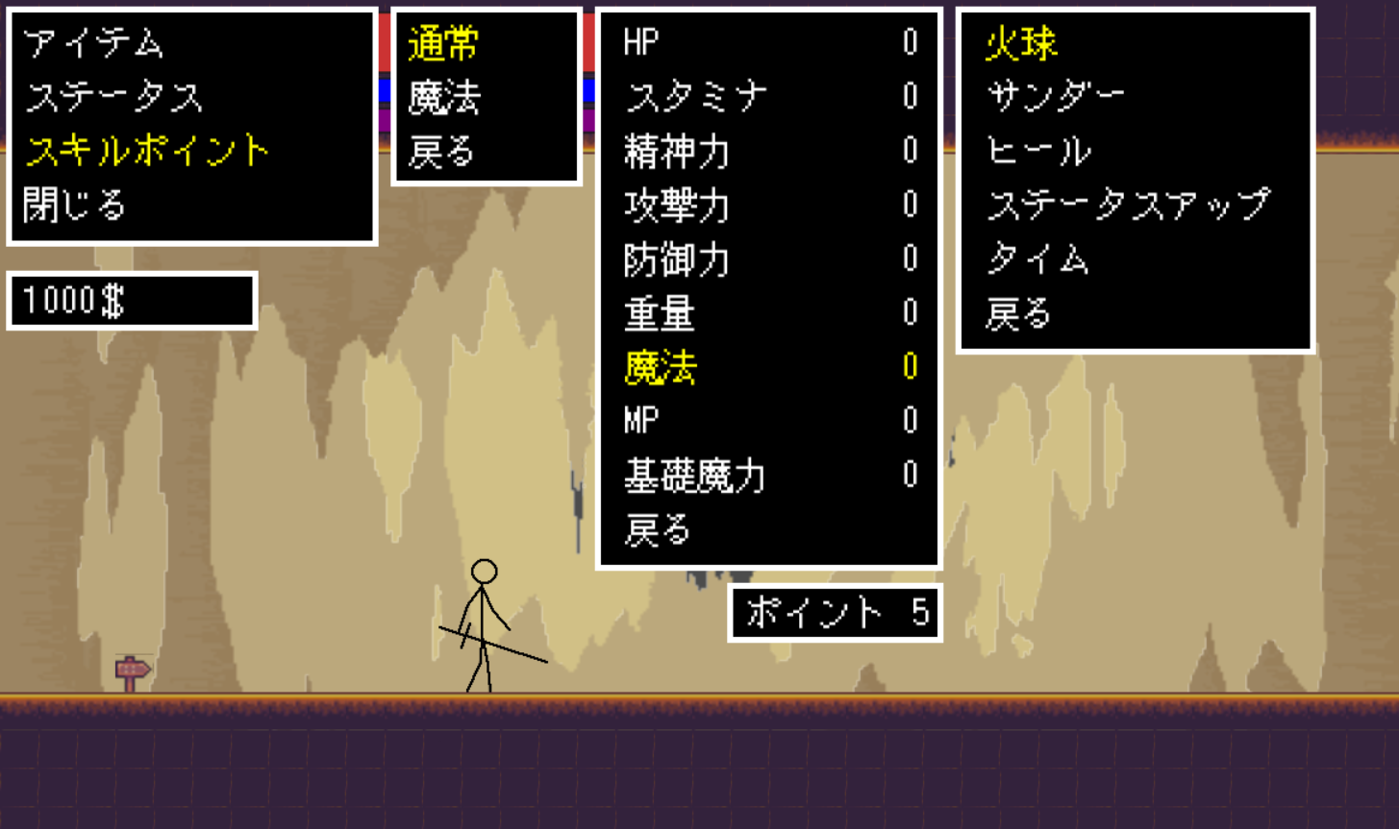
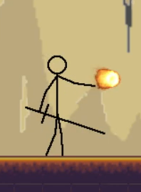
3.育成システム
例外 魔法

Slide 19
3.育成システム
魔法熟練度
魔法は使えば使うほど熟練度が溜まり
スキル同様ポイントがもらえます。

Slide 20
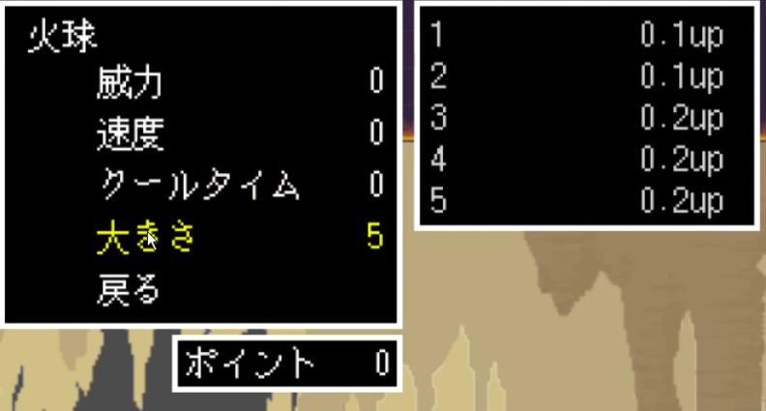
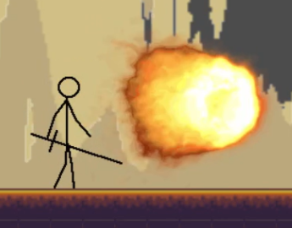
3.育成システム
割り振った結果

Slide 21
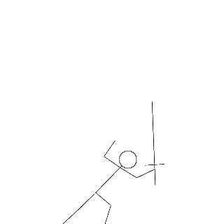
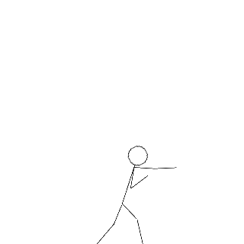
3.育成システム
拳
素早い
威力が低く
範囲が狭い
剣
少し遅い
威力が高く
範囲が広い
武器

Slide 22
3.育成システム
自分の好きなように育てよう

Slide 23
キャラクターの画像 棒人間で手抜きと 思われてそうですが....
4.アニメーション

Slide 24
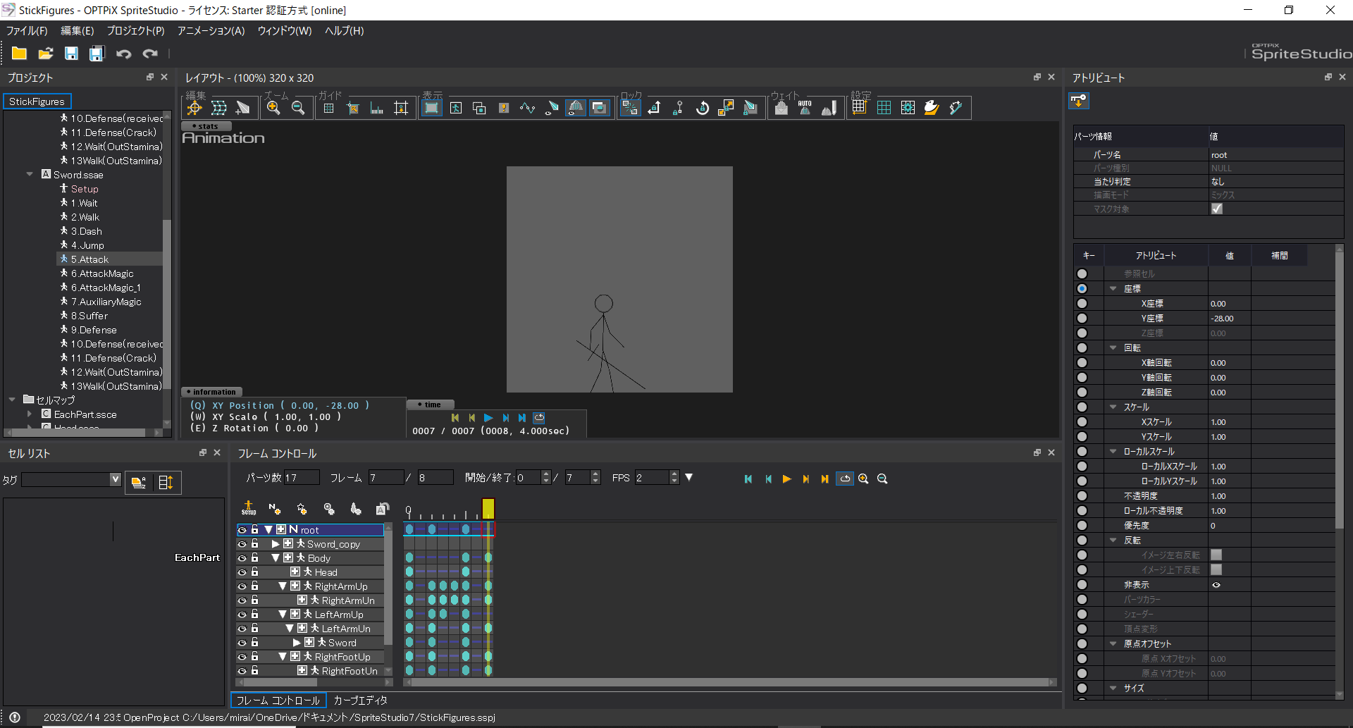
なんとすべて自作です!!!
4.アニメーション

Slide 25
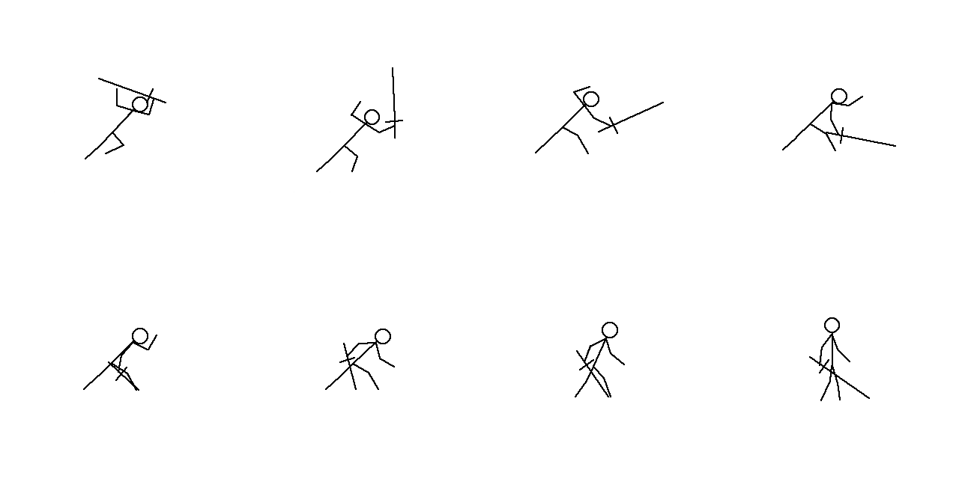
出力し、色々加工してこうなりました。
4.アニメーション

Slide 26
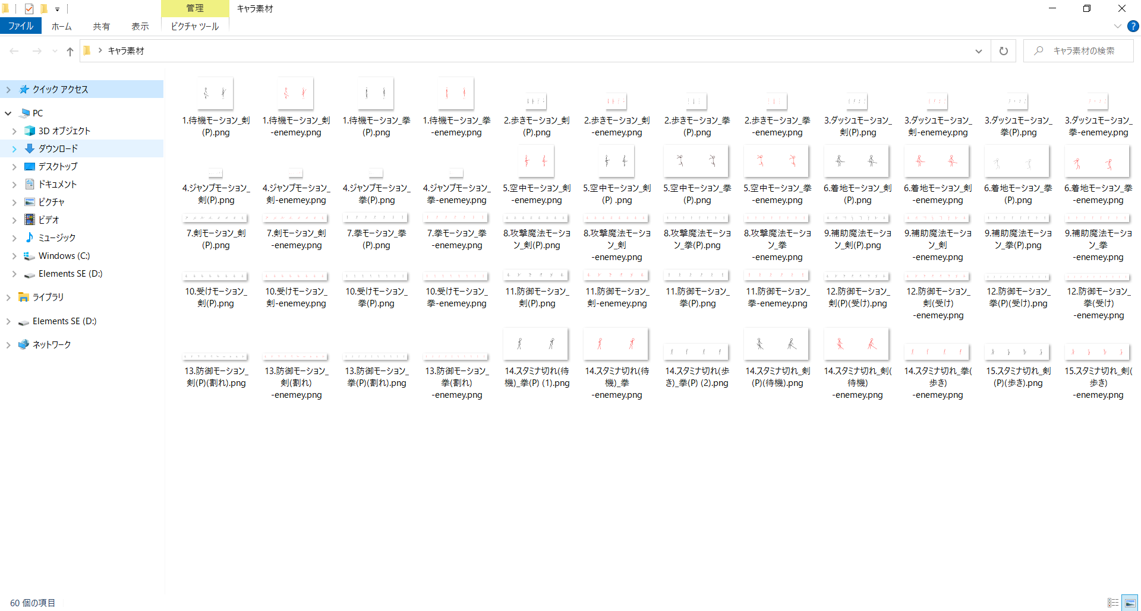
全部でこれだけの種類です。
4.アニメーション

Slide 27
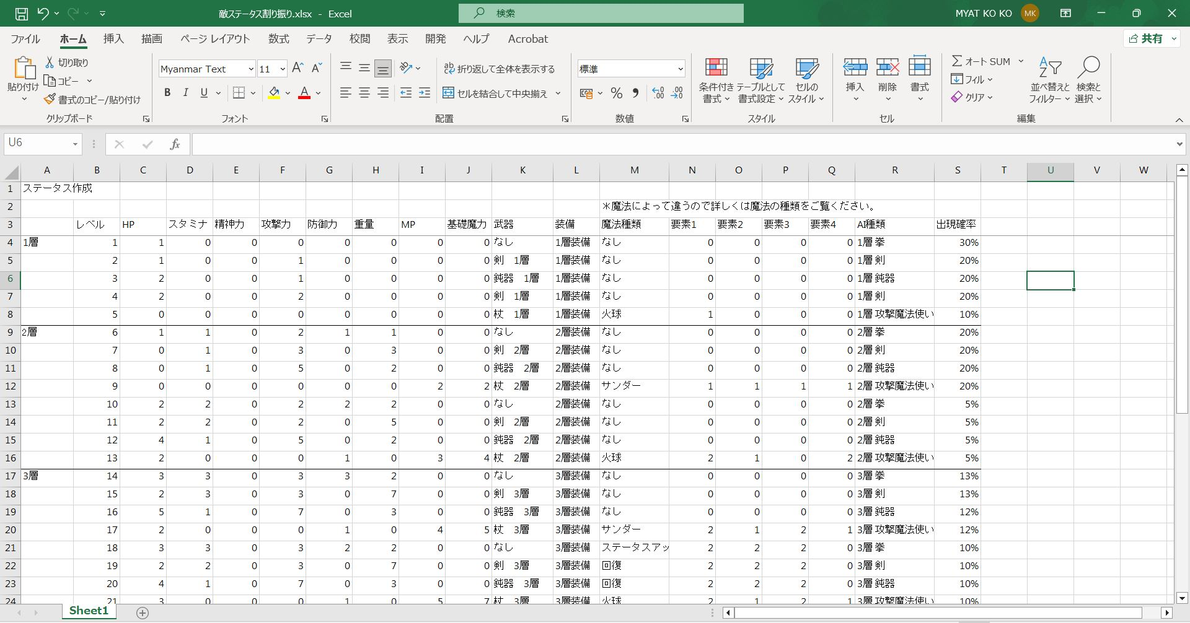
データはすべてExcelデータ
5.データ管理
処理

Slide 28
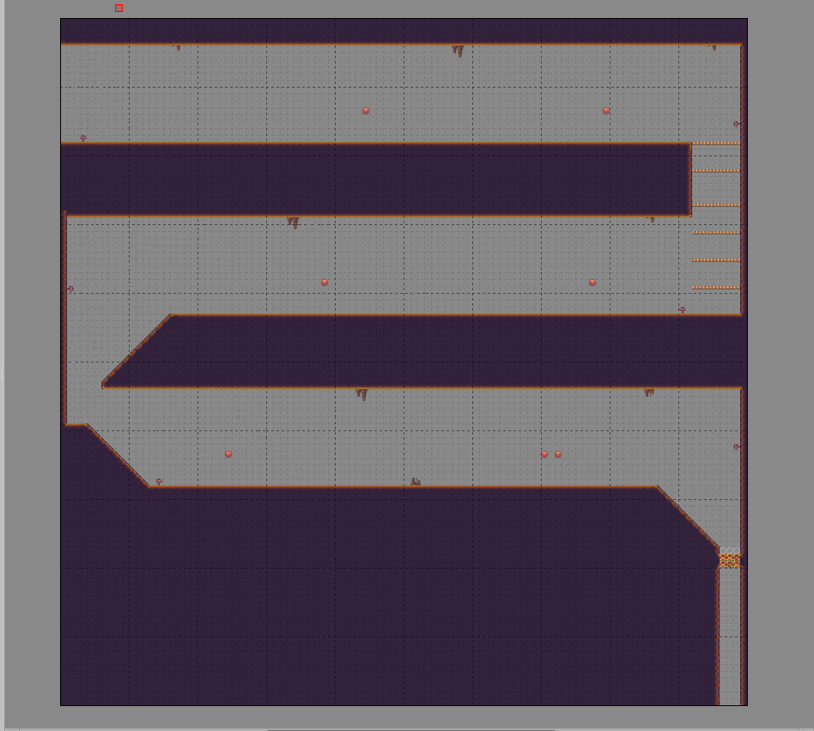
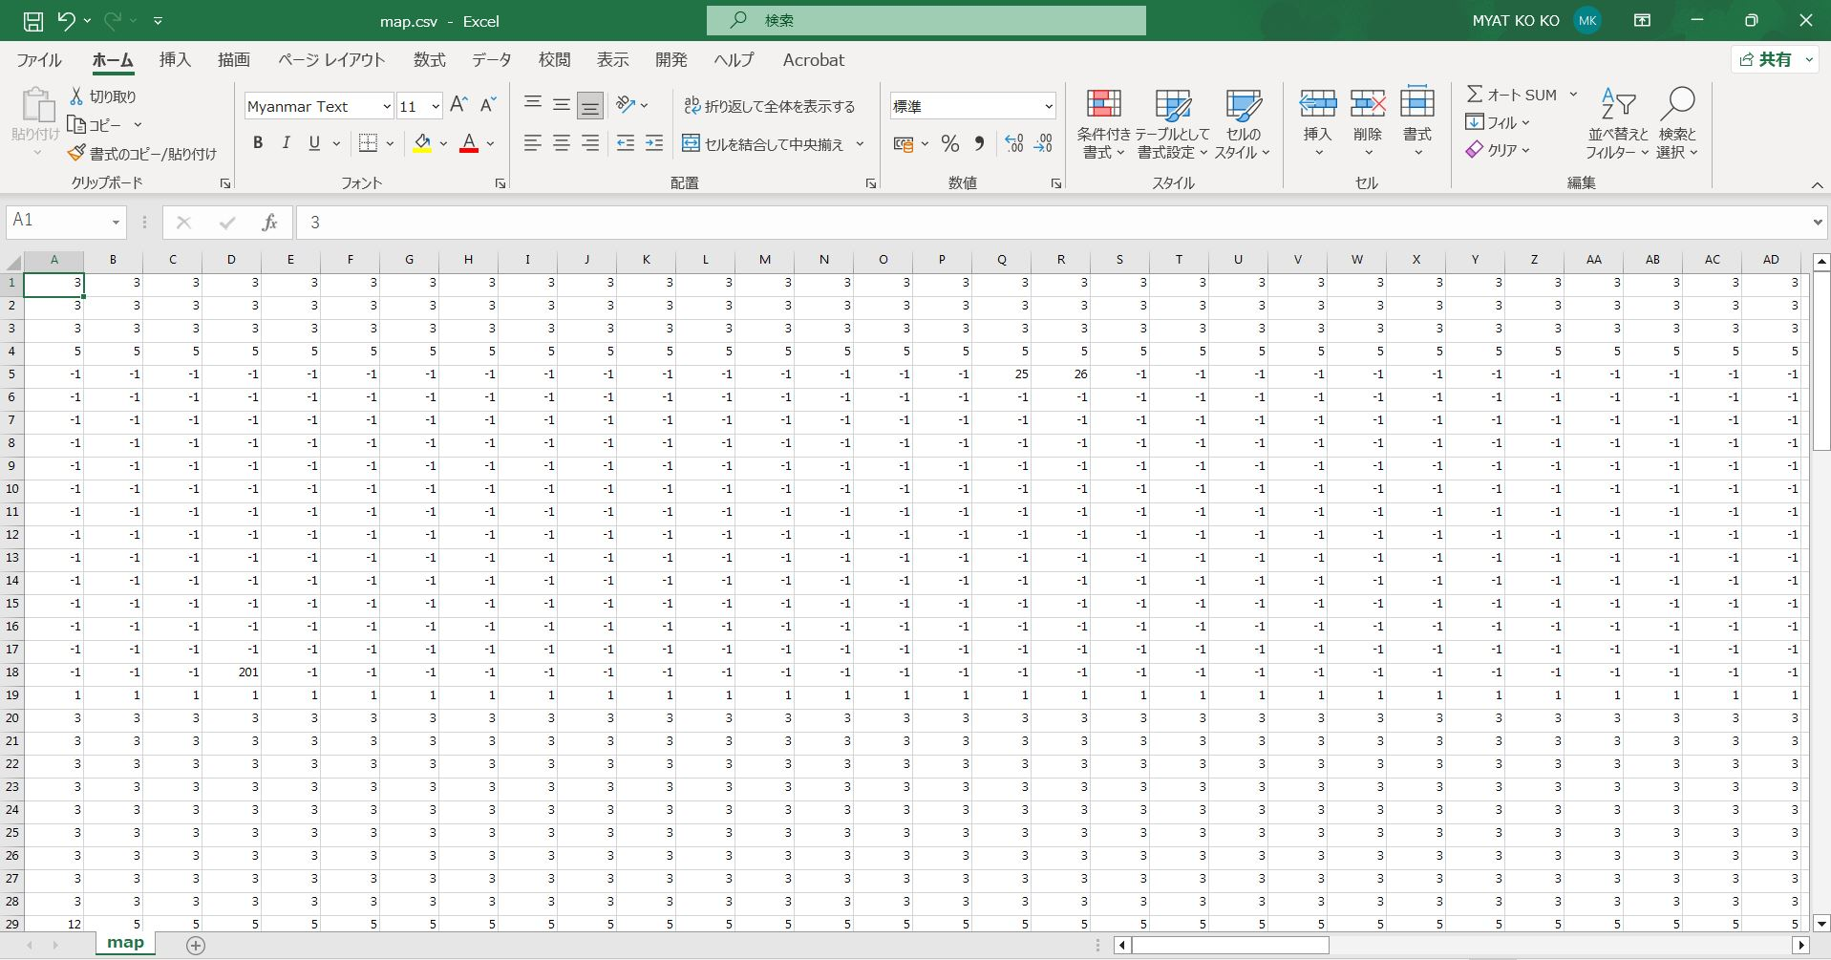
MAPもExcel
5.データ管理

Slide 29
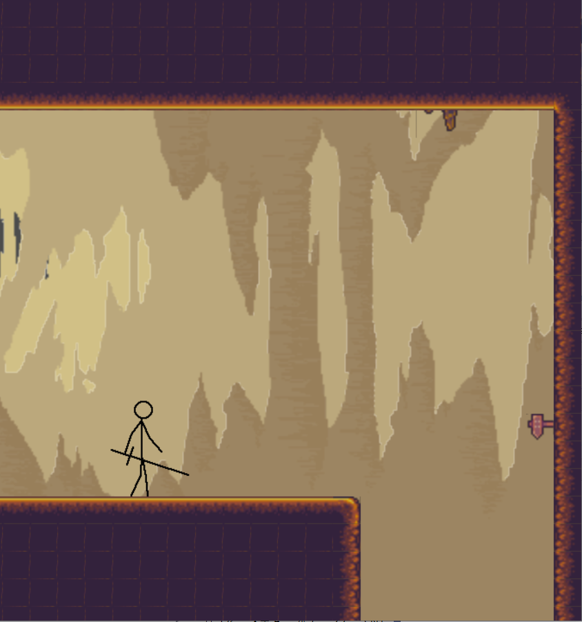
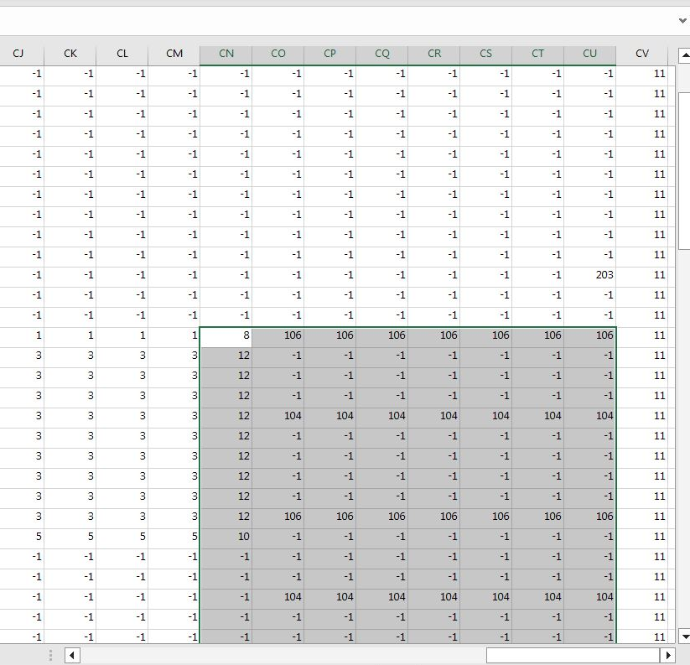
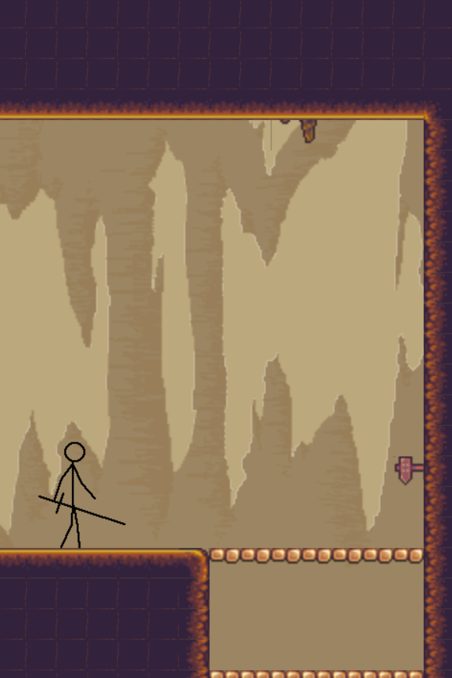
こうすると細かい変化も楽
5.データ管理

Slide 30
6.最後に

Slide 31
ありがとうございました!!

